Slide 1
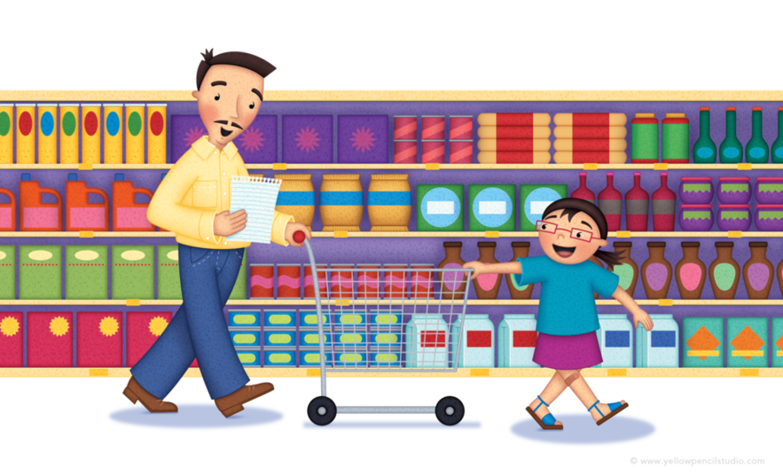
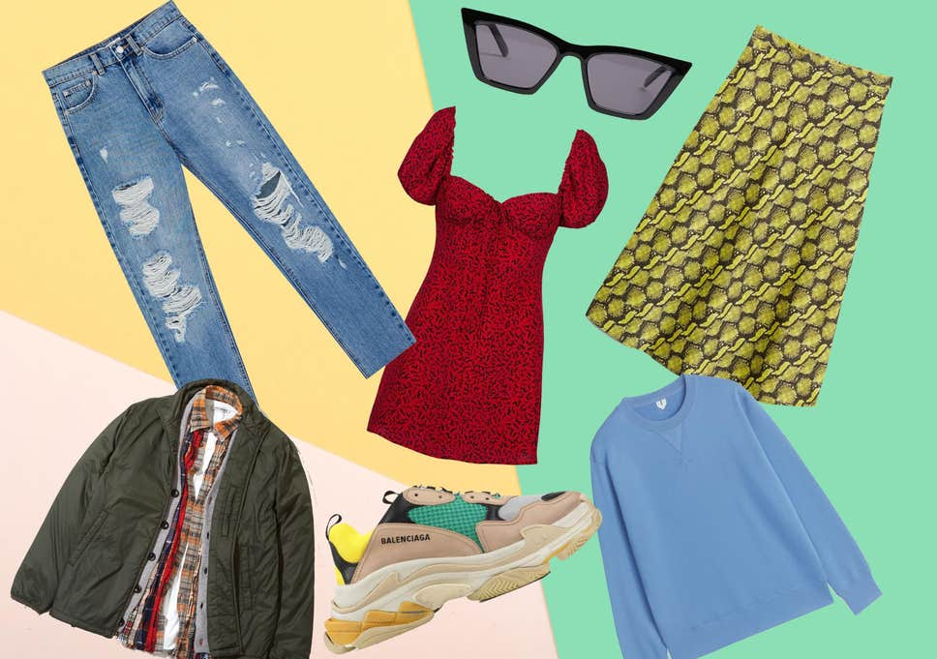
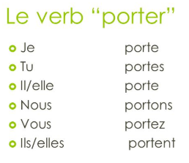
Shirley Heath Le passé et le présent| Year 6| Spring 1
Vocabulary – clothes
Un pull | A jumper
Un pantalon | A pair of trousers
Un short | A pair of shorts
Une chemise | A shirt
Une jupe | A skirt
Une culotte | A pair of pants
Vocabulary – shops
Un supermarché | A supermarket
Une boulangerie | A bakery
Une boucherie | A butcher’s shop
Une épicerie | A grocer’s shop
Une pâtisserie | A cake shop
Vocabulary – other
Il y a | There is
Il n’y a pas | There isn’t
Il y avait … | There was/were
Il n’y avait pas | There wasn’t
Maintenant | now
Où est …? | Where is …?
Verbs
Je veux | I want
Je vais | I go
Il/elle porte … | He/she is wearing
Je cherche | I’m looking for

